Slide 1

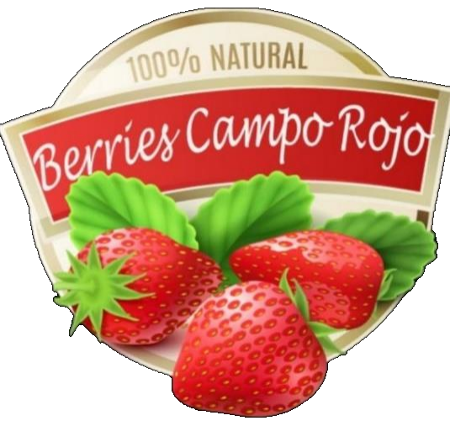
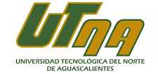
MANUFACTURA Y AUTOMATIZACIÓN DE UN INVERNADERO
UNIVERSIDAD TECNOLOGIA DEL NORTE DE AGUASCALIENTES
MaRaBotics

Slide 2

¿QUE QUEREMOS LOGRAR?
Capacitamos a pequeñas empresas y productores agrícolas en tecnologías de manufactura y automatización de invernaderos y cultivos para optimizar el uso del agua, mejorar la eficiencia y reducir costos operativos.

Slide 3
OBJETIVOS DEL PROYECTO
El principal objetivo de realizar este proyecto es la protección contra los riesgos inherentes por el uso exesivo del agua a la producción de cultivos ofreciendo productos que con menor gasto de agua, optimizando tiempos de cultivo y aumento en la pureza del producto.

Slide 4
PUNTOS A TRATAR
Reducción de costos operativos: Destaca cómo la automatización reduce los costos de mano de obra y de mantenimiento.
Aumento de la productividad: Explica cómo los sistemas automatizados permiten un crecimiento más rápido y eficiente de las plantas.
Mejora en la calidad de los cultivos: Enfatiza cómo los controles precisos de clima y nutrientes resultan en cultivos de mejor calidad.
Sostenibilidad y eficiencia: Resalta la eficiencia en el uso de recursos como el agua y la energía, y cómo contribuye a prácticas agrícolas sostenibles.
Control preciso y consistente: Señala cómo la automatización proporciona un ambiente de cultivo controlado y consistente, reduciendo riesgos y variabilidad.
Monitoreo y control remoto: Promociona la conveniencia de poder monitorear y controlar el invernadero desde cualquier lugar.
Retorno de inversión (ROI): Proporciona ejemplos y cálculos que demuestren el retorno de inversión a largo plazo.
Flexibilidad y escalabilidad: Explica cómo los sistemas pueden adaptarse a diferentes tamaños de invernaderos y tipos de cultivos.
Seguridad y reducción de riesgos: Menciona cómo los sistemas automatizados pueden detectar problemas rápidamente y reducir el riesgo de fallos en el cultivo.

Slide 5
CASOS DE FALTA DE AGUA EN MEXICO
Estado de México:
Ecatepec de Morelos:
Ecatepec es uno de los municipios más afectados por la falta de agua en el Estado de México. La alta densidad poblacional y el crecimiento urbano descontrolado han exacerbado el problema. En algunas colonias, los habitantes dependen de pipas para obtener agua, y pueden pasar días sin recibir el suministro regular.
Nezahualcóyotl:
Otro municipio con graves problemas de suministro de agua es Nezahualcóyotl. La infraestructura hídrica insuficiente y obsoleta ha llevado a frecuentes cortes de agua. Los residentes a menudo tienen que almacenar agua en contenedores grandes para asegurarse de tener suficiente para sus necesidades diarias.
Pabellón de Arteaga, Aguascalientes:
Cabecera Municipal de Pabellón de Arteaga:
La cabecera municipal ha enfrentado problemas de desabasto de agua debido a la sobreexplotación de los mantos acuíferos y la sequía prolongada. Las autoridades locales han implementado medidas de racionamiento y distribución de agua mediante pipas, pero la situación sigue siendo crítica, afectando la vida diaria de los habitantes.

Slide 6
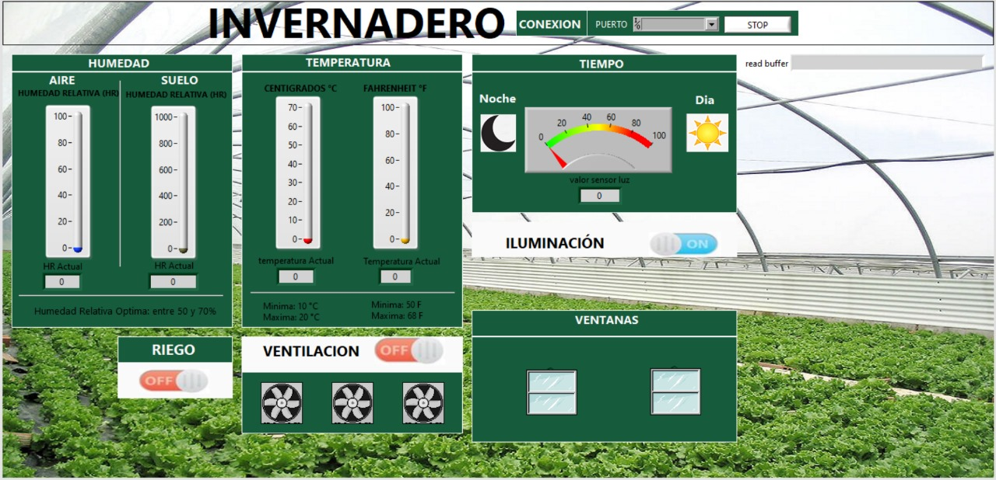
PROGRAMACIÓN DEL INVERNADERO AUTOMATIZADO
Interfaz base, sencilla para el iusuario en la recabación de datos, con estos estimar costos, producción y asi llevar un conteo para beneficio de proveedores y clientes.

Slide 7
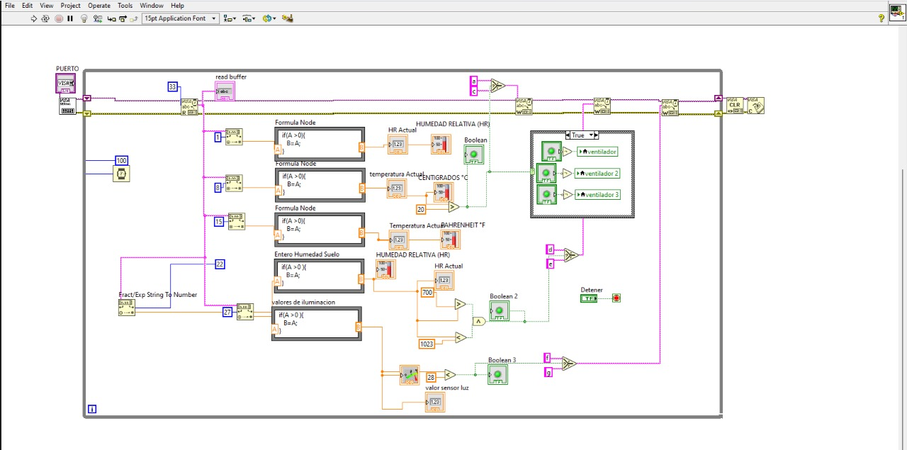
PROGRAMACION LABVIEW
Dentro del digrama de bloques encontramos la programcion para poder hacer los controles dentro del panel frontal, aquí basicamente se muestran las operaciones que se utilizaron

Slide 8
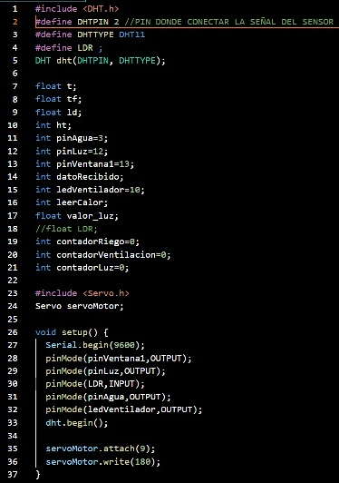
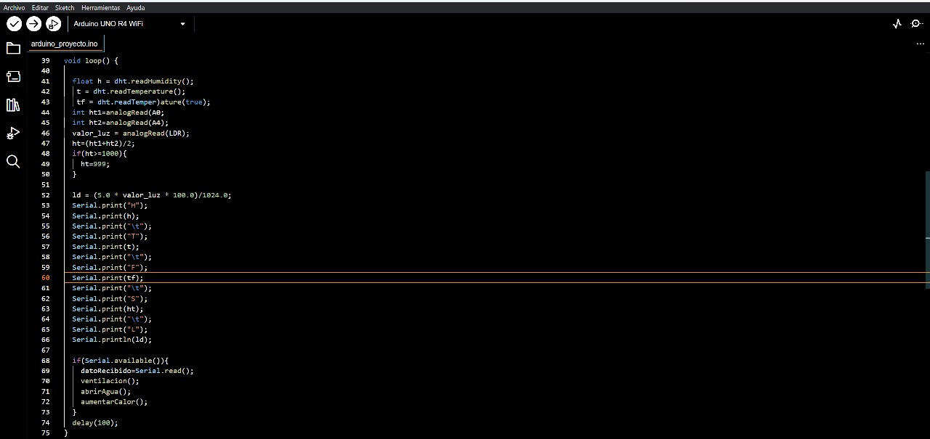
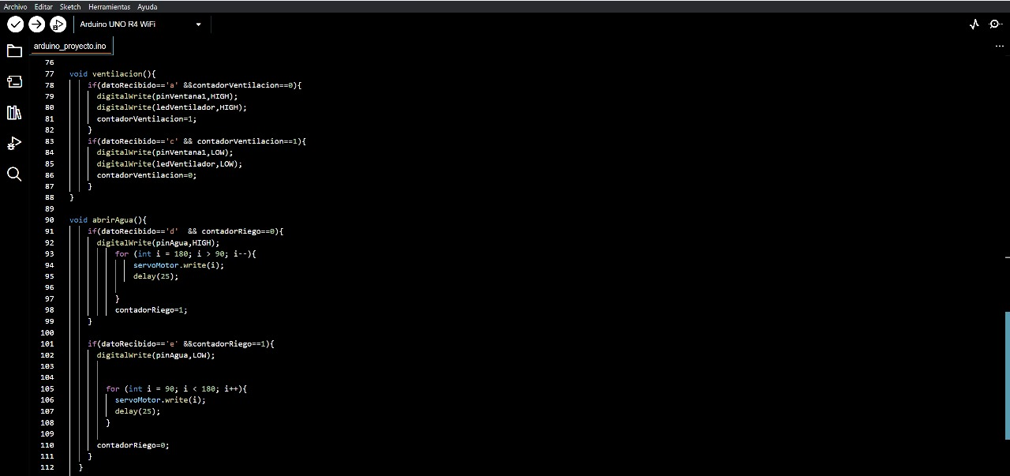
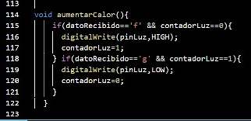
PROGRAMACION ARDUINO
La programación en Arduino consiste de comandos para que funcione bien el invernadero a través de LabView dando por consiguiente que en Arduino esta la mayor parte del trabajo ya que aquí es donde se hacen los apartados para manipular tanto para sensores como para las ventas y el riego.

Slide 9
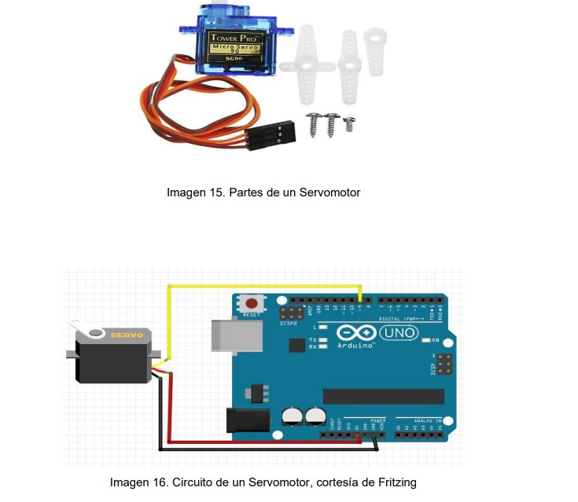
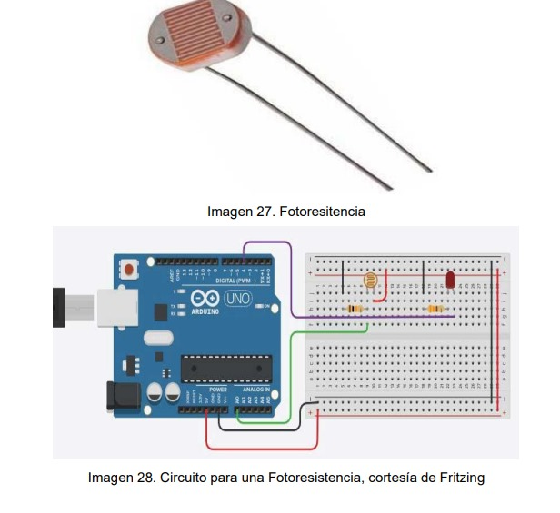
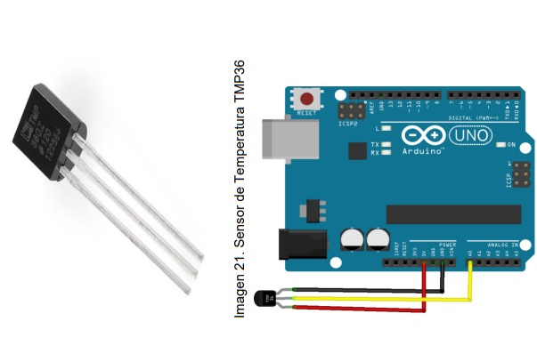
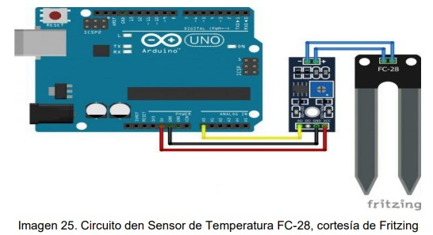

Slide 10
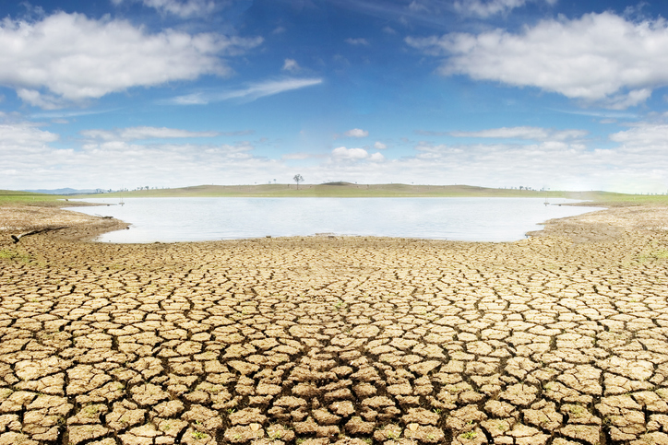
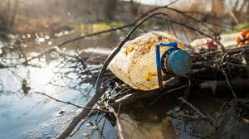
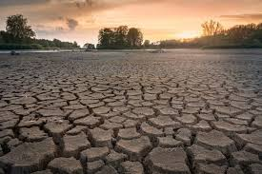
problemas ambientales a causa del mal manejo del agua
Escasez de agua:
El uso ineficiente y la sobreexplotación de recursos hídricos pueden agotar las reservas de agua disponibles, afectando tanto a humanos como a ecosistemas
Contaminación de fuentes de agua:
El mal manejo del agua puede llevar a la contaminación de ríos, lagos y acuíferos con productos químicos, desechos y patógenos, afectando la salud pública y la biodiversidad.
Degradación de ecosistemas acuáticos:
La alteración del caudal natural de los cuerpos de agua y la contaminación pueden destruir hábitats acuáticos, afectando la flora y fauna dependiente de esos ecosistemas.

Slide 11
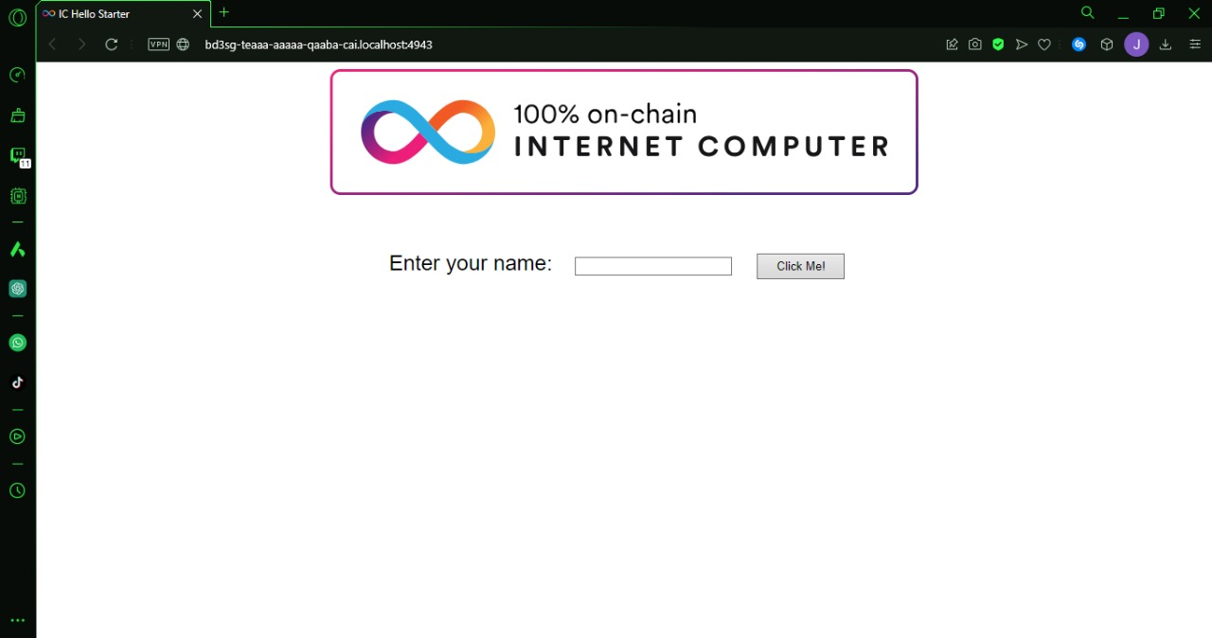
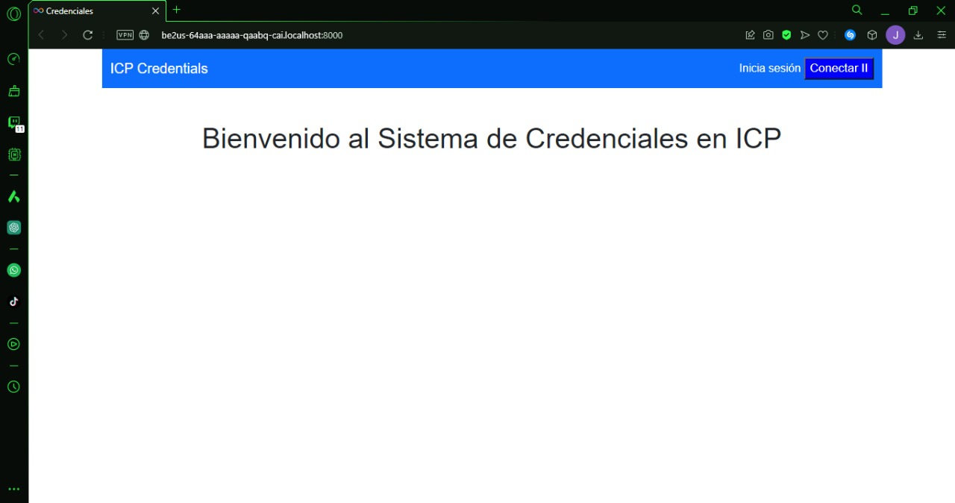
Ingreso de credencial
Interfas de la aplicacion utlilizando credenciales con internet identity
Cobro del servicio

